Slide 1
필드 오브젝트 List
2015.12.15
By ricky

Slide 2
종류 | 영문명 | 단계
동물 obj | Animal obj_Lv01 | 5
숲 obj | Forest obj_Lv01 | 5
돌 obj | Stone obj_Lv01 | 5
철광 obj | Iron mine obj | 5
왕성 obj | Kingdom obj | 1
성벽 obj | Kingdom wall obj | 1
도시 obj | City obj | 1
유적 obj | Luin obj | 1
보물상자 obj | Treasure obj | 1
몬스터 obj | Monster obj | 5
레이드 몬스터 obj | Raid monster obj | 5
타운 obj | Town obj | 23

Slide 3
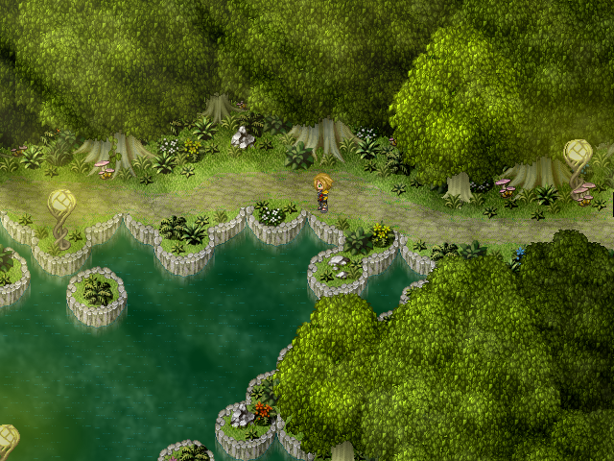
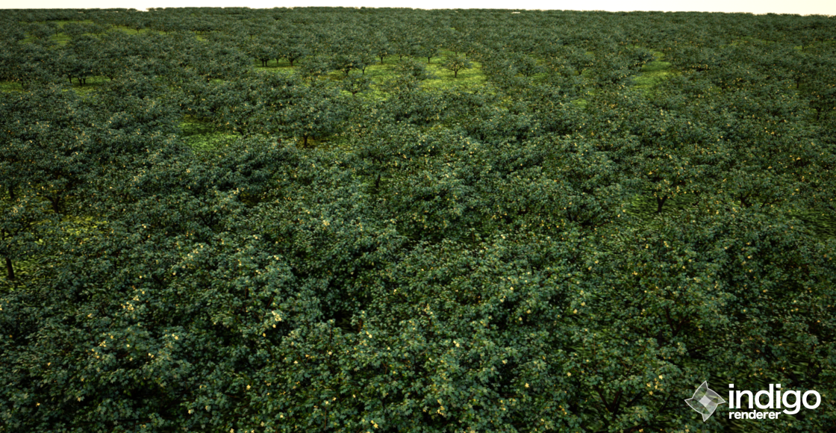
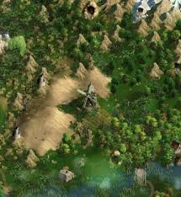
숲 (Forest)
필드에서 목재를 채집 가능한 obj
1~5레벨을 가지며, 숲의 무성함으로 단계 표현

Slide 4
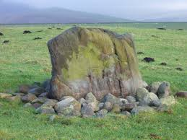
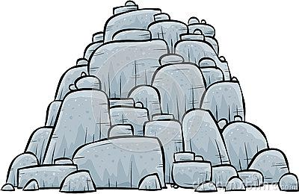
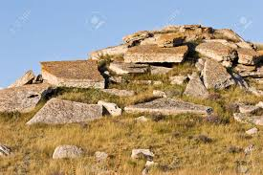
돌 (Stone)
필드에서 석재를 채집 가능한 obj
1~5레벨을 가지며, 돌의 크기로 단계 표현
돌 무더기와 채집하는 캐릭터로 구성

Slide 5
철광 (Iron Mine)
필드에서 철광을 채집 가능한 obj
1~5레벨을 가지며, 광산의 모양으로 단계 표현

Slide 6
왕성 (Kingdom)
필드 중앙에 위치한 거대한 건축물 obj
일반 오브젝트 보다 4배이상 크게 구성
1종

Slide 7
성벽 (Kingdom wall)
왕성을 둘러쌓는 성벽 obj
외성벽 / 내성벽 2종

Slide 8
도시 (City)
전쟁을 통해 점령 가능한 왕성의 마이너 버전
일반 오브젝트보다 2배이상 크게 구성
단계 없음

Slide 9
유적 (Luin)
일반 크기의 유적 모양 obj
단계 없음

Slide 10
보물 (Treasure)
맵에 랜덤하게 생성되는 보물상자형태의 obj
단계 없음

Slide 11
몬스터 (Monster)
도적이나 야만족 모양을 한 obj
레벨별로 5종 정도를 고려

Slide 12
레이드 몬스터 (Raid monster)
강력한 형태의 몬스터 컨셉(추후 논의)
5종 정도를 고려

Slide 13
타운 (Town)
플레이어가 가질 수 있는 고유한 obj
청동기1 / 고대 2 / 중세 10 / 르네상스 10

